Slide 1

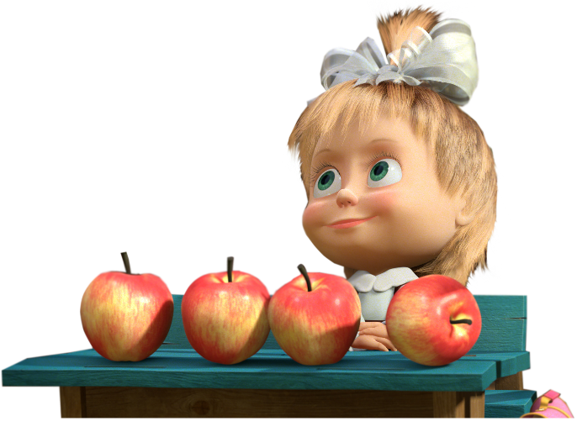
Решение задач на деление

Slide 2
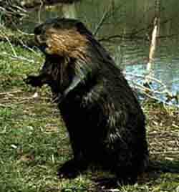
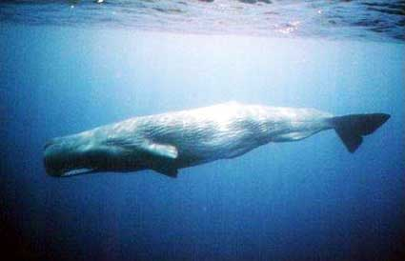
Кашалот может не дышать под водой 60 минут, а бобр – в 4 раза меньше. Какое время может пребывать под водой бобр?
Ответ: 15 мин.

Slide 3
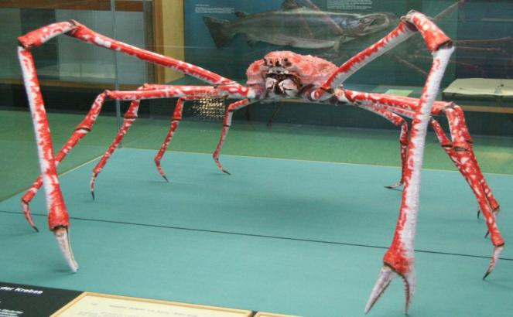
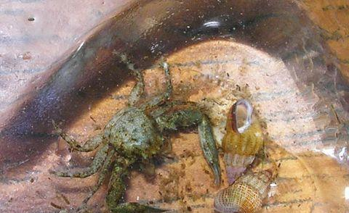
Туловище японского гигантского краба достигает 60 см, а есть крабы-горошины с размером тела 2 см. Во сколько раз туловище краба-гиганта больше чем краба-горошины?
Ответ: в 30 раз.

Slide 4
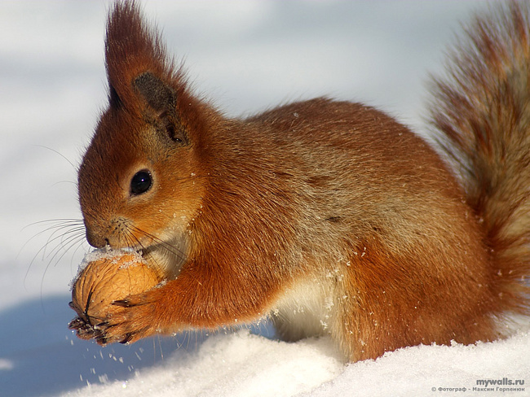
Ответ:4 гриба
Одна белка заготовила 32 гриба и разместила их в дупла 8 деревьев. Сколько грибов в каждом дупле дерева?

Slide 5
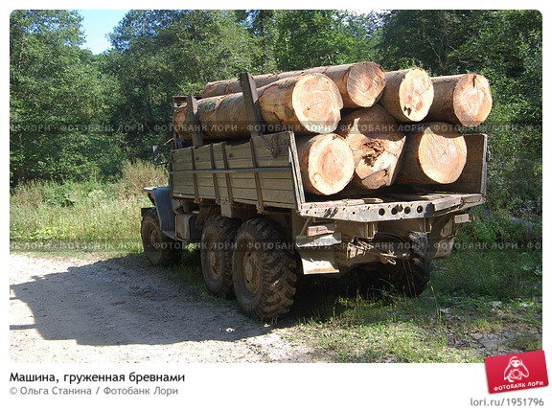
Ответ:11 раз
Из леса для строительства дома нужно привезти 44 бревна. На машину можно положить не больше 4 брёвен. Сколько раз придётся съездить в лес, чтобы привезти все брёвна?

Slide 6
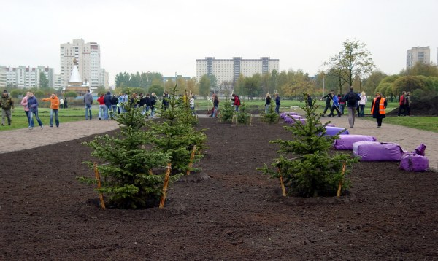
Ответ:5 рядов и 5 ёлочек останется.
Лесник высадил 50 ёлочку по 9 штук в каждом ряду. Сколько рядов елей получилось?

Slide 7
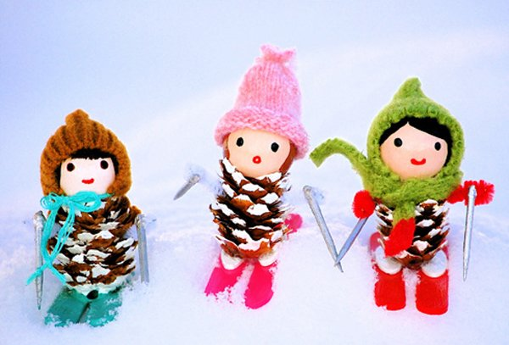
Ответ: 3 шишки и 1 шишка останется
Дети собрали для уроков труда 19 еловых шишек. Из них сделали 6 поделок. Сколько шишек потребовалось на одну поделку?

Slide 8

Ответ: 4 снежинки
28 снежинок, кружась в волшебном танце, опустились на 7 веток берёзы. Сколько снежинок оказалось на каждой ветке берёзы?

Slide 9
Домашнее задание: уч. стр. 35 № 19, 22.

Slide 10

Спасибо за урок!
Желаю успехов в учёбе!

